Slide 1
Základné elektronické súčiastky – 3. časť
Technika 8. ročník

Slide 2
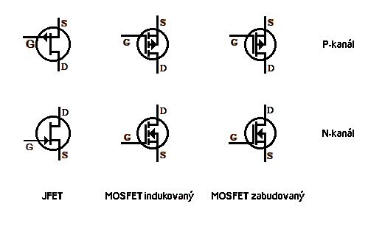
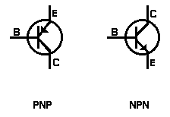
Tranzistor
Tranzistor je polovodičová súčiastka, používaná ako zosilňovač, spínač, stabilizátor a modulátor elektrického napätia alebo prúdu.
Základné typy tranzistorov:
Unipolárne Bipolárne – nakresliť!
E => emitor
B => báza
C => kolektor

Slide 3
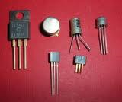
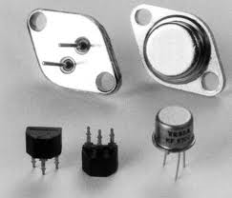
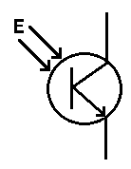
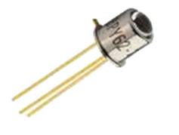
Konštrukčné vyhotovenia tranzistorov
Tranzistor meniaci svoje vlastnosti vplyvom svetla – fototranzistor:
- schematická značka - konštrukčné vyhotovenie

Slide 4
Integrovaný obvod
Integrovaný obvod (skratka IO) je zložitá alebo jednoduchá elektronická súčiastka, ktorá v relatívne malom puzdre obsahuje viacero (pri mikroprocesoroch až niekoľko desiatok miliónov) prvkov (predovšetkým tranzistorov, diód, rezistorov a kondenzátorov).
Stupeň integrácie:
SSI - 15 prvkov (malá)
MSI - 10-100 prvkov (stredná) LSI - 1000-ky prvkov (vysoká) VLSI - 10 000 - 100 000 prvkov (veľmi vysoká) ULSI - 1000 000-y prvkov (ultra vysoká)

Slide 5
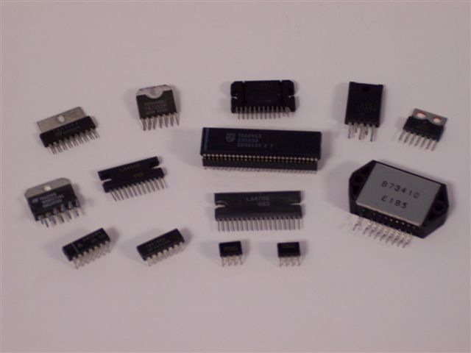
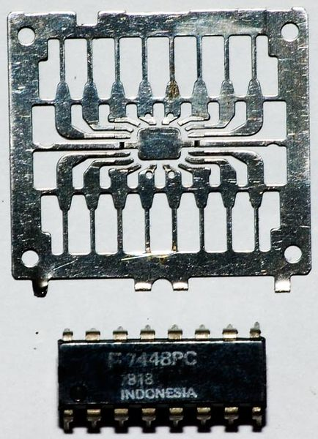
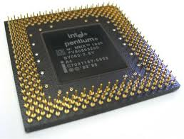
Vyhotovenia integrovaných obvodov

Slide 6
Ďakujem za pozornosť

